Slide 1
Το κυνήγι της κρυμμένης συνταγής
Ας αρχίσουμε
Βαγγελίω Σκαράκη

Slide 2
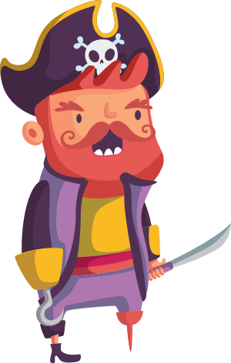
Ο πειρατής Κοκκινογένης , ο φόβος και ο τρόμος των επτά θαλασσών, φέτος το Πάσχα ανακάλυψε, μετά από αναζήτηση πολλών χρόνων, την πιο παλιά και πιο περιζήτητη συνταγή για πασχαλινά κουλουράκια. Δυστυχώς όμως δεν γνωρίζει τίποτα από μαγειρική! Μπορείτε να τον βοηθήσετε να λύσει τους μαγειρικούς γρίφους για να φτιάξει τα κουλουράκια; Και ποιος ξέρει; Αν τα καταφέρετε, μπορεί να μοιραστεί τη συνταγή μαζί σας!

Slide 3
1^{ος} γρίφος
Είμαι γλυκιά, είμαι λεπτή με κρυστάλλινη υφή....
Τι είμαι;
_ _____________

Slide 4
2os γρίφος
Στο ψωμί με βάζεις, με ζυμώνεις με νερό
κι έτσι θα με κάνεις καρβελάκι λαχταριστό!
Τι είναι;

Slide 5
3os γρίφος
Όταν την βάλεις σε γλυκό,
άρωμα δίνει ξεχωριστό,
το όνομα της έχει δώσει
και σε φρούτο καλοκαιρινό! Τι είναι;
_ _________

Slide 6
4os γρίφος
Συμπλήρωσε τη φράση για να βρεις
το επόμενο υλικό :
«Ξεχωρίζει σαν τη μύγα μες στο ............»

Slide 7
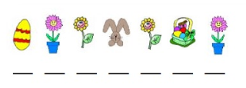
5os γρίφος
Για να βρεις το υλικό πρέπει να λύσεις τον κώδικα. Βρες σε ποιο γράμμα αντιστοιχεί η κάθε εικόνα του πίνακα και μετά συμπλήρωσε τα γράμματα που αντιστοιχούν δίπλα στις 7 εικόνες.

Slide 8
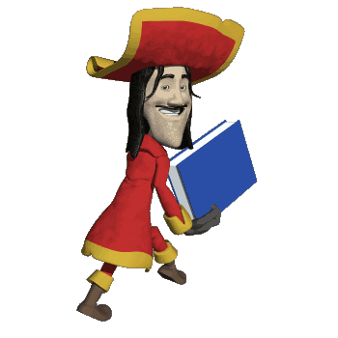
Για να βρίσκεσαι εδώ σημαίνει πως κατάφερες να
βρεις και τα 5 υλικά! Συγχαρητήρια! Όμως το
κυνήγι της κρυμμένης συνταγής δεν τελειώνει
εδώ! Πρέπει να βρεις ακόμα τις ποσότητες των
υλικών που θα χρειαστούμε για την συνταγή...
Είσαι έτοιμος;;;;

Slide 9
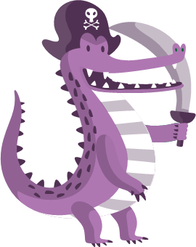
6os γρίφος
Για να βρεις τα γραμμάρια του 1^{ου} υλικού πρέπει να προσθέσεις 5 + 5 και να προσθέσεις στο τέλος
ένα μηδενικό.

Slide 10
7os γρίφος
Για να βρεις τα γραμμάρια του 2^{ου} υλικού πρέπει να βάλεις στον αριθμό των δαχτύλων του ενός χεριού σου, δύο μηδενικά.

Slide 11
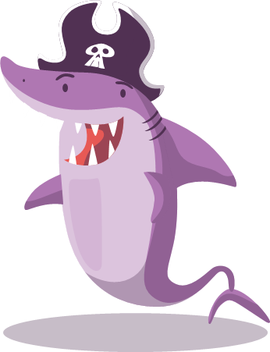
8os γρίφος
Για να βρεις τον αριθμό που χρειάζεσαι πρέπει να αφαιρέσεις από το 3 – 2.

Slide 12
9os γρίφος
Για να βρεις την ποσότητα του επόμενου υλικού πρέπει να βγάλεις από το 20 – 2 και να βάλεις ένα μηδενικό στο τέλος.

Slide 13
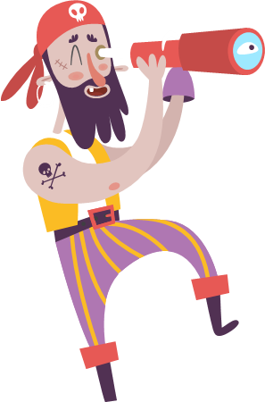
10os γρίφος
Η ποσότητα σε γραμμάρια του 5^{ου} υλικού είναι τόσο όσο κάνει 8 + 8 και ένα μηδενικό στο τέλος.

Slide 14
Βήμα 1
Ανακατεύουμε το αλέυρι με τη ζάχαρη
Τα γράμμα σβήστηκαν! Ζωγράφισε με τον μαύρο μαρκαδόρο πάνω τους για να εμφανιστούν!

Slide 15
Βήμα 2
Πρ_σθέτ_υμε τ_ β_ύτυρ_ και τρίβ_υμε τ_ μείγμα ώστε να γίνει σαν ψίχ_υλα ψωμι_ύ
Γράψε στα κενά το γράμμα « Ο,ο » για να αποκαλυφθεί το 2^{ο} βήμα της συνταγής

Slide 16
Βήμα 3
Προσθέτουμε σιγά σιγά το ________. Ζυμώνουμε και αφήνουμε να ξεκουραστεί η _______ για 10 λεπτά. Ανάβουμε τον _______ στους 180^{ο} και ξεκινάμε να πλάθουμε τα ________.
ζύμη, Γάλα, κουλουράκια, φούρνο

Slide 17
Βήμα 4
Γράψε στα κενά το γράμμα « Α,α » για να αποκαλυφθεί το 4^{ο} βήμα της συνταγής
Π_σπ_λίζουμε με ζ_χ_ρη τα κουλουρ_κι_ κ_ι τ_ ψήνουμε γι_ 20-25 λεπτ_

Slide 18
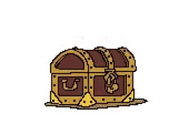
Συγχαρητήρια! Έφτασες στο τέλος!
Στην επόμενη διαφάνεια,
μπορείς να ελέγξεις αν έλυσες σωστά τους γρίφους του Κοκκινογένη πειρατή.

Slide 19
Υλικά για κουλουράκια
Ζάχαρη 100γρ
Αλεύρι φαρίνα 500γρ
1 βανίλια
Γάλα 180ml (3/4 κούπας)
Βούτυρο 160γρ (θερμοκρασία δωματίου)

Slide 20
Συνταγή
Σε ένα μπολ ανακατεύουμε το αλεύρι με τη ζάχαρη. Προσθέτουμε το βούτυρο και τρίβουμε το μείγμα ώστε να γίνει σαν ψίχουλα ψωμιού. Προσθέτουμε σταδιακά το γάλα ώστε να έχουμε εύπλαστη κανονική ζύμη.
Αφήνουμε να ξεκουραστεί 10 λεπτά και ανάβουμε το φούρνο στους 180 βαθμούς, αντιστάσεις. Πλάθουμε κουλουράκια μικρά (ενδεικτικά ζύγισα ένα κομμάτι ζύμης και ήταν 15 gr). Πριν κλείσουμε τα κορδονάκια τα τυλίγουμε σε ζάχαρη αν θέλουμε. Τα ψήνουμε για 20-25 λεπτά περίπου, στον προθερμασμένο φούρνο στη μεσαία σχάρα.

Slide 21
Τώρα μπορείς να δοκιμάσεις τη συνταγή με τη
βοήθεια κάποιου μεγάλου για να φτιάξεις
τα κουλουράκια
Καλή επιτυχία!

